Slide 1
Bioķīmija II

Slide 2
Bioķīmija II – kursa saturs
13 lekcijas (beigsies 26. maijā)
Pārbaudes darbiņi pirms katras lekcijas
5 laboratorijas darbi (sāksies 9. februārī)
Eksāmens pēdējā nodarbībā – 1. jūnijā
Galīgā atzīme = 50% pārbaudes darbiņi + 50% eksāmens

Slide 3
Lekciju saturs
Gēnu ekspresijas kontrole (K.Tārs, 2 lekc.)
Nekodējošās RNS (K.Tārs, 1 lekc.)
Šūnas receptori (V. Rovīte, 3 lekc.)
Attīstības bioloģijas pamatprincipi (V. Rovīte, 1 lekc.)
Bioenerģētika (U. Kalnenieks, 3 lekc.)
Enzimātiskā kinētika (U. Kalnenieks, 3 lekc.)
Pēdējā nodarbība – eksāmens (K. Tārs)

Slide 4
Laboratorijas darbi
Vadītājs – doc. N. Līcis (licis@biomed.lu.lv)
1. Baktēriju iekš-šūnas ATF koncentrācijas noteikšana
Ar spektrofotometrisko metodi noteikt Zymomonas mobilis iekš-šūnas ATF koncentrāciju un raksturot baktēriju atšķirīgu inkubācijas apstākļu ietekmi uz to.
2. Transmembrānas pH gradienta veidošanās baktērijās
Novērot protonu transportu, darbojoties Zymomonas mobilis elpošanas ķēdei, un novērtēt aerācijas, elpošanas ķēdes atjūdzēja, un inhibitora ietekmi uz to.
3. Proteīnu jonapmaiņas hromatogrāfija
Sārmainās fosfatāzes attīrīšana no proteīnu maisījuma, pielietojot jonapmaiņas hromatogrāfiju uz Sephadex QAE-50, un attīrīšanas pakāpes aprēķināšana.
4. Sārmainās fosfatāzes reakcijas kinētika
Atšķirīgu reakcijas apstākļu ietekmes noteikšana uz procesa parametriem.
5. Seminārs – laboratorijas darbu protokolu ieskaite.

Slide 5
Prasības
Sekmīgi nokārtoti visi pārbaudes darbiņi
Tiek pieļauta viena darbiņa neuzrakstīšana, par kuru ieskaita nesekmīgu atzīmi
Apmeklēti visi laboratorijas darbi, par kuriem vēlāk iesniegti protokoli
Par kavēto pārbaudes darbiņu rakstīšanu jāvienojas individuāli
Sekmīgi nokārtoto pārbaudes darbiņu pārlikšana nolūkā iegūt augstāku atzīmi netiks atbalstīta

Slide 6
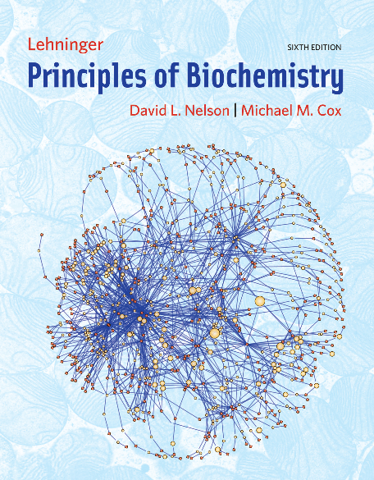
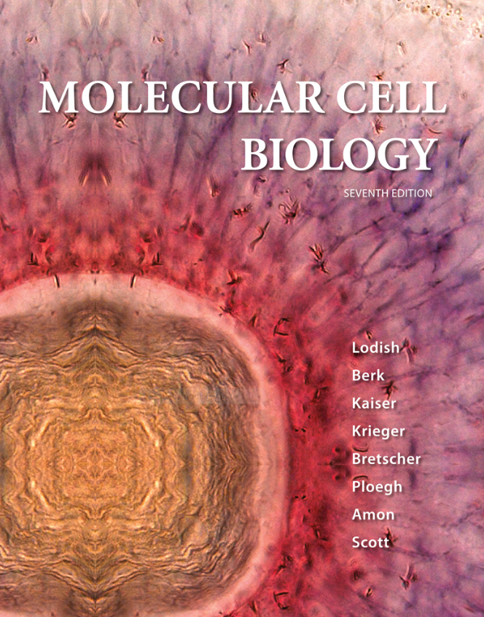
Literatūra
Molecular Cell Biology 7th edition. Lodish, Berk, Kaiser, Krieger, Bretscher, Ploegh, Amon & Scott.
W.H. Freeman and company, New York
Lehninger Principles of Biochemistry 6th edition. Nelson & Cox.
W.H. Freeman and company, New York

Slide 7
Gēnu ekspresijas kontrole

Slide 8
Lekcijas saturs
RNS biosintēzes kontrole prokariotos (šodien)
Proteīnu biosintēzes kontrole prokariotos (šodien)
RNS biosintēzes kontrole eikariotos (16.02)
Pēctranskripcijas RNS kontrole eikariotos (16.02)
Translācijas un pēctranslācijas kontrole eikariotos (16.02)

Slide 9
Kas ir gēnu ekspresija?
Process, kura laikā gēnos kodētā informācija rezultējas funkcionālā galaproduktā
Ekspresijas galaprodukti parasti ir proteīni, bet var būt arī nekodējošās RNS
Literatūrā bieži proteīnu producēšanu sauc par proteīnu ekspresiju, bet formāli tas ir nepareizi- ekspresēti tiek gēni, nevis proteīni

Slide 10
Kāpēc ir nepieciešama gēnu ekspresijas kontrole?
Regulējot gēnu ekspresiju, tās produkti tiek ražoti tikai tad, kad tas šūnai ir nepieciešms – tādejādi tiek novērsta nevajadzīga resursu izšķērdēšana
Šūnas cikls tiek regulēts ar gēnu ekspresijas kontroles palīdzību
Daudzšūnu organismos dažādi šūnu tipi tiek producēi, regulējot gēnu ekspresiju
Vēža šūnās dažu gēnu ekspresija netiek pienācīgi kontrolēta
Tipiskā H. sapiens šūnā vienlaicīgi tiek ekspresēti 3-5% no gēniem
Pārējie 95-97% gēnu tiek ekspresēti citos šūnu tipos, citās šūnas attīstības stadijās vai kā atbilde uz ārējiem stimuliem

Slide 11
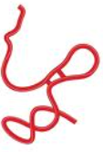
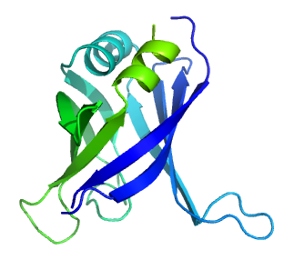
Gēnu ekspresijas kontroles līmeņi prokariotos
Transkripcijas kontrole
Translācijas kontrole
Gēns
Transkripcija
RNS
Translācija
Proteīns
Prokariotos gēnu ekspresija tiek kontrolēta divos līmeņos

Slide 12
Gēnu ekspresijas kontroles līmeņi eikariotos
DNS un hromatīna modifikācijas kontrole
Transkripcijas kontrole
Translācijas kontrole
Pēctranskripcijas kontrole
Pēctranslācijas kontrole
Gēns
Transkripcija
RNS
Translācija
Proteīns
Eikariotos gēnu ekspresija tiek kontrolēta vismaz piecos līmeņos

Slide 13
Transkripcijas kontrole prokariotos
Bakteriālie promoteri, σ faktori, RNS polimerāze
Transkripcijas represijas mehānismi prokariotos
Transkripcijas aktivācijas mehānismi prokariotos

Slide 14
Bakteriālie promoteri
Transkripcijas sākums
+1
UP elements
-35 elements
-10 elements (Pribnow box)
+1
pre –10 elements
Lielākā daļa bakteriālo promoteru satur –35 un –10 elementus
Daži promoteri satur UP elementu
Dažiem promoteriem nav –35 elementa, bet ir pagarināts –10 reģions
+1 ir pirmais transkribētais nukleotīds, tas nav tas pats, kas translācijas sākums

Slide 15
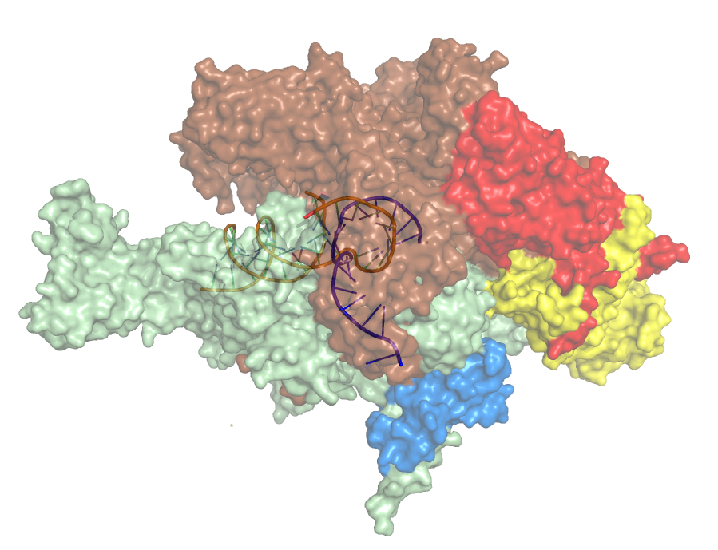
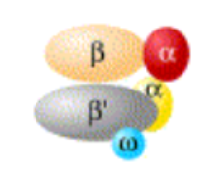
Bakteriālā RNS polimerāze (RNAP)
Sastāv no 5 subvienībām – 2xα, β, β’, ω
Katalītiskais centrs atrodas β un β’ subvienībās
α subvienības piedalās promotera atpazīšanā un stabilizē RNAP kompleksu
ω subvienība ir nepieciešama RNAP kompleksa savākšanai no subvienībām
β
α
β’
α
ω

Slide 16
σ faktori
σ faktori ir nepieciešami promotera rajona atpazīšanai un transkripcijas uzsākšanai
σ faktori veido kompleksu ar RNS polimerāzi (t.i., RNS polimerāzes holoenzīmu)
σ faktoriem prokariotos ir analoga funkcija vispārējiem transkripcijas faktoriem eikariotos
Atšķirībā no eikariotiem, kur transkripcijas uzsākšanai no konkrēta promotera ir nepieciešami vairāki vispārējie transkripcijas faktori, prokariotos tam pašam mērķim ir nepieciešams tikai viens σ faktors
E.coli ir sastopami 7 σ faktori
Lielāko daļu promoteru atpazīst faktors σ⁷⁰ (RpoD, σ^{A}), kurš ir nepieciešams visās šūnas augšanas stadijās un visos apstākļos
Citi faktori ir nepieciešami īpašos gadījumos
Piemēram, slāpekļa regulācijai ir nepieciešams σ⁵⁴, siltuma šoka atbildei σ³², stacionārajai fāzei σ³⁸ utt.

Slide 17
Daži σ⁷⁰ promoteri E.coli
Individuālu σ⁷⁰ promoteru –35 un –10 sekvences ir konservatīvas (dzeltenā krāsā)
Sekvence starp –35 and –10 nav konservatīva, bet tās garums ir 17±1 bp

Slide 18
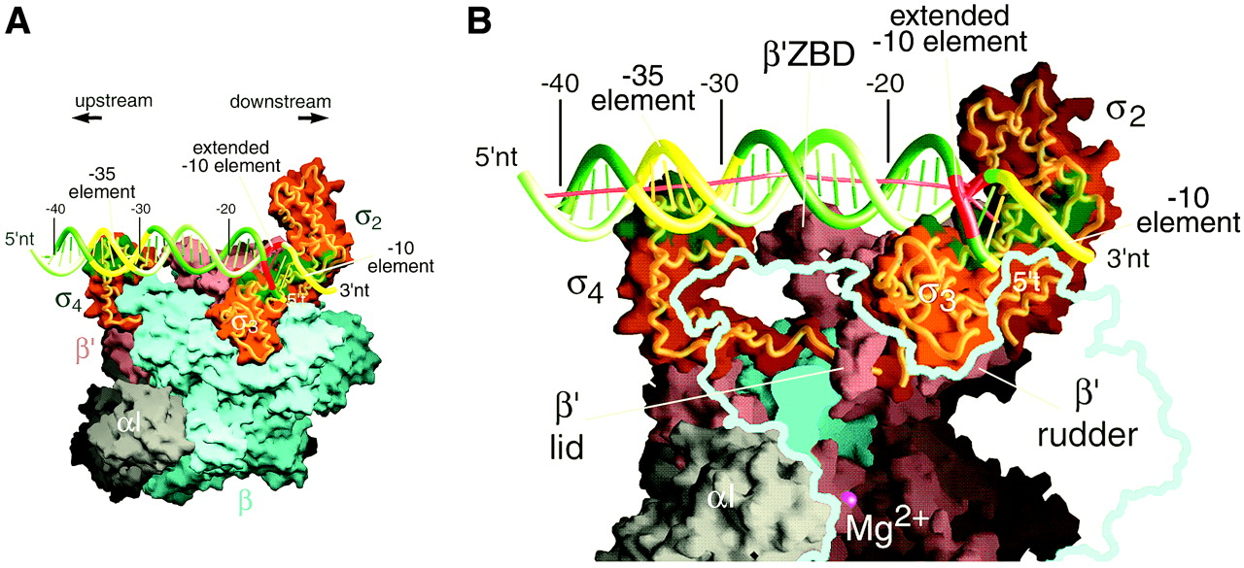
Bakteriālās RNS polimerāzes holoenzīma struktūra kompleksā ar dsDNS
σ₃
σ faktora domēni :
N-term σ1
Inhibīcija
σ2
-10 piesaiste
σ3
-10 piesaiste
σ4
-35 piesaiste

Slide 19
UP elements
RNAP β/β’
RNAP
α NTD
σ
α CTD
σ⁴
σ²⁻³
UP
-35
-10
+1
UP elements ir AT bagāts rajons dažos ļoti spēcīgos (piem. rRNS) promoteros
UP elements tieši mijiedarbojas ar bakteriālās RNS polimerāzes α subvienību C-terminālo domēnu

Slide 20
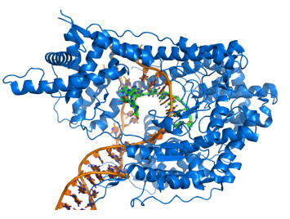
Bakteriofāga T7 RNS polimerāze
Daudzi bakteriofāgi kodē paši savu RNS polimerāzi
Vislabāk izpētītā ir fāga T7 RNS polimerāze
T7 RNS polimerāze sastāv tikai no vienas subvienības, tā ir strukturāli līdzīga bakteriālajām DNS (nevis RNS!) polimerāzēm
T7 RNS polimerāze neizmanto σ faktoru
T7 RNS polimerāzei ir ļoti spēcīgs un specifisks promoters, kurš nesatur -35 un -10 elementus, bet sekvenci tieši pirms transkripcijas sākuma
-17 +1
TAATACGACTCACTATAGG
Vienkāršības un efektivitātes dēļ T7 polimerāzes sistēmu plaši lieto biotehnoloģijā proteīnu producēšanai, kā arī in vitro transkripcijai

Slide 21
Konstitutīvie un inducējamie promoteri
Daži gēni tiek ekspresēti visos apstākļos un šūnas attīstības stadijās un to ekspresija netiek īpaši regulēta
-Piemēri – tRNS, rRNS, ribosomālie proteīni, RNS polimerāzes
-Šo gēnu promoterus sauc par konstitutīviem
Lielāko daļu gēnu ir nepieciešams ekspresēt tikai noteiktos apstākļos vai noteiktā šūnas attīstības stadijā
-Šo gēnu promotorus sauc par inducējamiem, un tos ir iespējams «ieslēgt» un «izslēgt»

Slide 22
Promoteru regulācija
Promoterus var regulēt ar aktivācijas vai nomākšanas (represijas) palīdzību
Daudzus σ⁷⁰ promoterus var kontrolēt gan ar aktivacijas gan ar nomākšanas palīdzību
Dažus citus promoterus, piemēram σ⁵⁴ var kontrolēt tikai ar aktivācijas palīdzību

Slide 23
Promoteru nomākšanas (represijas) mehānismi
Represija ar sterisko traucēšanu
DNS konformācijas izmainīšana
Represija RNAP-σ pārejai uz «atvērto kompleksu»
RNAP virzības bloķēšana
Anti-sigma faktori
Anti-aktivācija

Slide 24
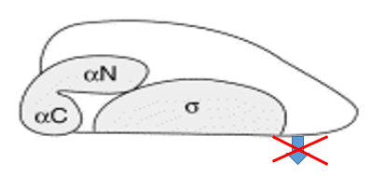
Represija ar sterisko traucēšanu
Represors
Visizplatītākais represēšanas mehānisms
Represors piesaistās promotera rajonam un fiziski traucē RNAP–σ piesaisti

Slide 25
Steriskās traucēšanas piemērs -triptofāna represors
Trp represors kontrolē triptofāna sintēzes operonu E.coli ar vienkāršas atgriezeniskās sasaistes palīdzību
Triptofāna trūkuma apstākļos, trp represors (sarkans) nepiesaistas promterim un RNS polimerāze (dzeltena) transkribē trp biosintēzei nepieciešamos gēnus
Kad šūnā ir uzsintezēts pietiekošs dadzums triptofāna (zilie punkti), tas piesaistās represam, kurš pēc tam piesaistās promotera rajonam, bloķējot RNS polimerāzes piesaisti

Slide 26
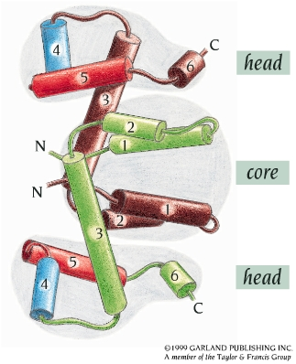
Trp represora 3D struktūra
DNS piesaistīšanas α spirāles

Slide 27
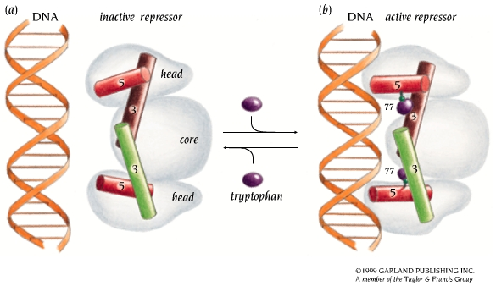
Trp molekulu piesaiste izraisa DNS piesaistīšanās spirāļu savstarpējās orientācijas izmaiņu

Slide 28
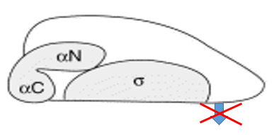
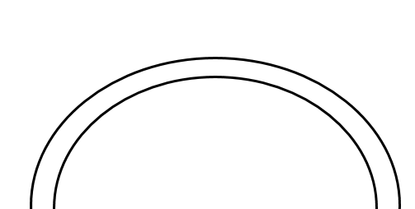
DNS konformācijas izmainīšana
-35
-10
Represors
Represors izmaina DNS konformāciju tā, ka RNAP-σ komplekss nevar piesaistīties

Slide 29
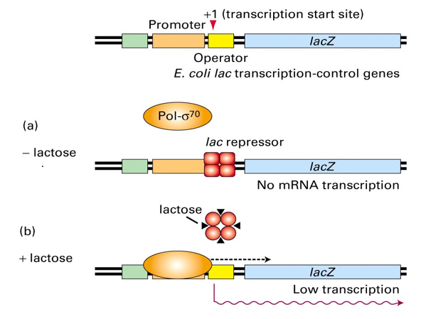
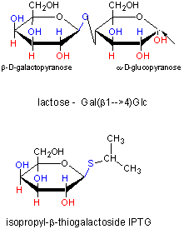
Laktozes (lac) promoters
Lac promoteru plaši lieto mākslīgās plazmīdās proteīnu producēšanai
Praktiskiem mērķiem laktozes vietā parasti lieto IPTG (izopropiltiogalaktozīdu), kas ir nehidrolizējams laktozes analogs

Slide 30
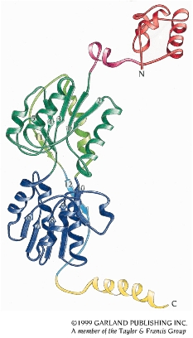
Lac represora monomēra struktūra
Spirāles-pagrieziena-spirāles domēns (piesaistas pie DNS)
Kodola domēns, satur 2 subdomēnus, kuri sastāv no β−α−β motīviem (piesaista ligandu - laktozi)
C-terminālā spirāle (tetramerizācijai)

Slide 31
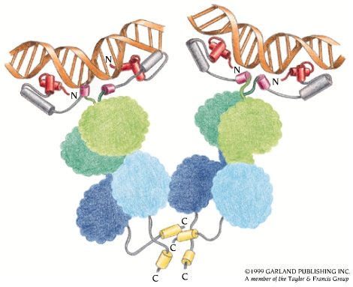
Lac represora darbības mehānisms
Dimēri piesaistas -82 un +11 DNS sekvencēm
Rezultātā DNS izliecas un RNS polimerāze nevar piesaistīties pie -10 un -35 rajoniem
-82
+11
-35
-10
-82
+11
lac represors

Slide 32
Konformacionālās izmaiņas pēc IPTG piesaistīšanās
(IPTG)
Piesaistoties IPTG, DNS piesaistīšanās spirāles attālinās un represors vairs nevar piesaistīties pie DNS

Slide 33
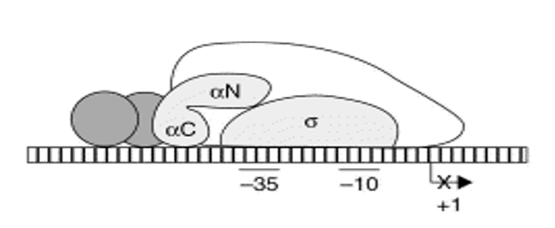
Represija RNS polimerāzes pārejai uz «atvērto kompleksu»
RNAP-σ spēj piesaistīties promoteram, bet represors neļauj izveidot «atvērto kompleksu»
Represors
Represors

Slide 34
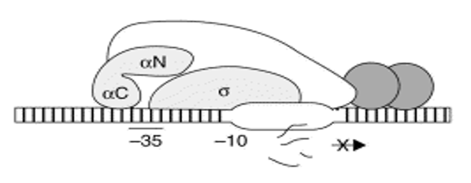
Represija polimerāzes virzībai tālāk no promotera
Represors bloķē polimerāzes virzību uz priekšu, piesaistoties lejteces (downstream) DNS

Slide 35
Represija ar anti-σ faktoriem
Anti-σ faktori piesaistās pie atbilstošajiem faktoriem, bloķējot to piesaisti RNS polimerāzei un promoteram
Galvenokārt tiek lietoti no σ⁷⁰ atšķirīgos σ faktoros – piemēram sporulācijā
Daži bakteriofāgi izmanto savus anti-σ faktorus, lai nomāktu šūnas gēnu ekspresiju
RNAP
RNAP
anti-σ
σ
σ
-10 -35
-10 -35

Slide 36
Rsd- anti - σ⁷⁰ faktors
Stacionārajā fāzē tiek producēts Rsd proteīns, kurš piesaistas pie σ⁷⁰ un bloķē tā aktivitāti
Stacionārajā fāzē tiek producēts arī σ³⁸ faktors, kurš saistas ar RNAP un tiek ekspresēti stacionārās fāzes gēni
RNAP
σ³⁸
Rsd
σ⁷⁰
Stacionārās fāzes gēna promoters

Slide 37
Bakteriofāga T4 asiA proteīns – anti - σ⁷⁰ faktors
Atšķirībā no T7 bakteriofāga, T4 bakteriofāga genoms nekodē savu RNS polimerāzi
T4 bakteriofāgs producē asiA proteīnu, kas ir anti-σ faktors
T4 kodē arī gp55 proteīnu, kas darbojas līdzīgi sigma faktoram
Rezultātā, šūnas mRNS sintēze tiek nomākta, bet bakteriofāga mRNS sintēze - aktivēta
RNAP
gp55
asiA
σ⁷⁰
T4 fāga promoteri

Slide 38
Anti-aktivācija
Represora molekula inaktivē aktivatoru
RNAP
RNA pol - σ
Aktivators
σ
ABS
Vājš promoters
+1
Aktivatora piesaistīšanās sekvence
RNAP
Aktivators
σ
Represors
ABS
Vājš promoters
+1

Slide 39
Transkripcijas aktivācijas mehānismi
RNAP-σ piesaistes pastiprināšana
Represora pārvēršana par aktivatoru
Polimerāzes aktivācija
Promotera aktivācija

Slide 40
Piesaistes pastiprināšana
Aktivators «pagarina» RNS polimerāzes piesaistes virsmu
vāja vai stipra afinitāte
RNAP - σ
Aktivators
ABS
vājš promoters
+1
stipra affinitāte
vāja affinitāte
aktivatora piesaistīšanās sekvence

Slide 41
Katabolītu aktivējošais proteīns (Catabolite Activator Protein): CAP
Dimērisks proteīns, spēj piesaistīt cAMP (ciklisko adenozīnmonofosfātu), DNS un RNAP-σ
Aktivē transkripciju no aptuveni 150 dažādiem E.coli promoteriem
Pēc aktivācijas ar cAMP, CAP piesaistas promoteram un palīdz piesaistīties arī RNAP-σ
Visiem CAP–atkarīgajiem promoteriem ir vāja –35 sekvence, tādejādi RNAP-σ nespēj piesaistīties pie promotera bez CAP palīdzības
Atkarībā no piesaistes mehānisma, izšķir I, II un III klases CAP atkarīgos promoterus

Slide 42
cAMP un adenilāta ciklāzes loma baktēriju metabolismā
cAMP
ATP
cAMP kā signālmolekulu izmanto gan baktērijas, gan eikarioti
Eikariotos cAMP galvnokārt darbojas kā sekundārais ziņnesis transmembrānu receptoru darbībā
Baktērijās cAMP darbojas kā indikators pieejamajiem oglekļa un enerģijas avotiem
cAMP līmenis ir zems, ja barotne satur glikozi
Ja glikozes koncentrācija ir zema, to sajūt adenilāta ciklāze I (ACI), kura ciklizē ATP par cAMP
cAMP piesaistas pie CAP
CAP aktivē promoterus no glikozes atšķirīgu oglekļa avotu (piem. laktozes) izmantošanai

Slide 43
I klases CAP atkarīgie promoteri
RNAP β/β’
RNAP
α NTD
σ
CAP
α CTD
σ⁴
σ²⁻³
-62...-100
-35
-10
+1
CAP piesaistes vieta ir aptuveni -62...-100 nukleotīdu attālumā no transkripcijas sākuma
CAP piesaista RNAP α subvienības C-terminālo domēnu (α-CTD)
Darbības mehānisms ir līdzīgs UP elementam, tikai UP vietā ir pie DNS piesaistīts CAP

Slide 44
II klases CAP atkarīgie promoteri
RNAP β/β’
RNAP
α NTD
σ
α CTD
CAP
σ⁴
σ²⁻³
-35
-10
+1
CAP piesaistes vieta pārklājas ar -35 sekvenci
CAP piesaista RNAP α subvienības C-terminālo domēnu (α-CTD), N-terminālo domēnu (α-NTD) un σ-faktoru

Slide 45
III klases CAP atkarīgie promoteri
RNAP β/β’
RNAP
α NTD
σ
α CTD
α CTD
σ⁴
σ²⁻³
CAP
(CAP)
CAP
CAP
-35
-10
+1
RNAP-σ piesaistei ir vajadzīgi vismaz 2 CAP dimēri, vai viens CAP dimērs un viens cits aktivators
Katra RNAP-α subvienība veic atšķirīgas mijiedarbības ar CAP vai citu aktivatoru

Slide 46
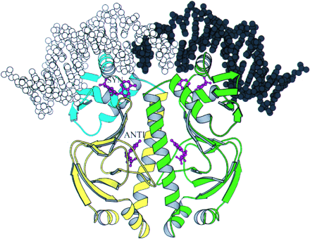
CAP-cAMP-DNS kompleksa 3-D struktūra
90º
CAP piesaiste pie DNS izraisa DNS izliekšanos par 90º
Izliekšanās rezultātā:
pats CAP var labāk piesaistīties
RNAP-σ arī ir vieglāk piesaistīties
C
C

Slide 47
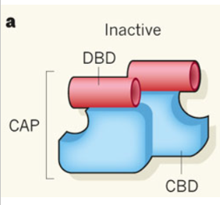
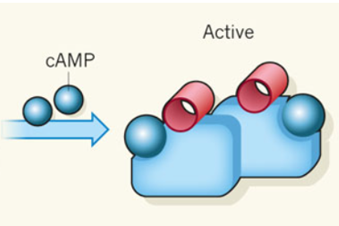
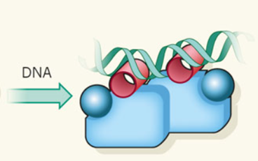
cAMP piesaiste pie CAP
Pirms cAMP piesaites, DNS piesasistīšanas spirāles nespēj mijiedarboties ar DNS
cAMP piesaistīšanās izraisa DNS saistošo spirāļu pagriešanos
Rezultātā, spirāles var mijiedarboties ar DNS

Slide 48
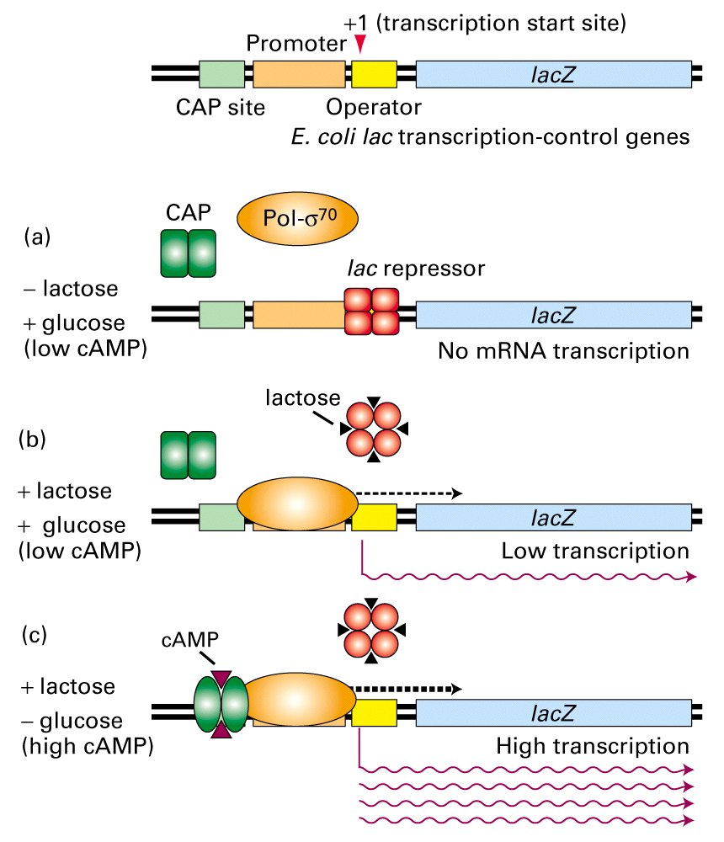
Lac operona pilna darbības shēma

Slide 49
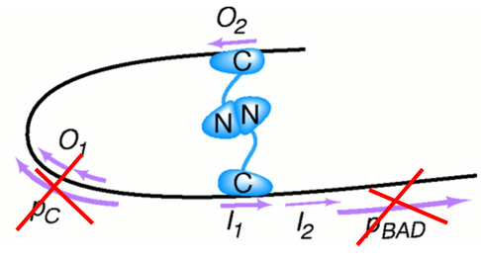
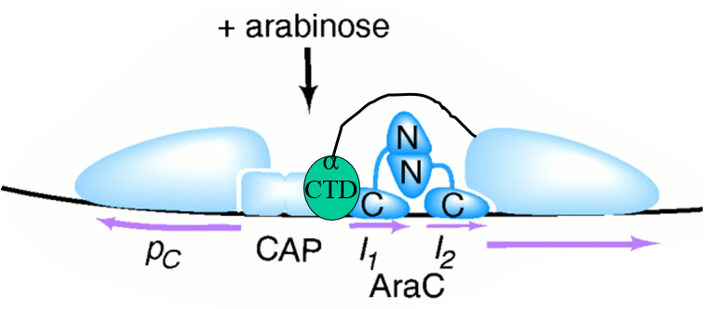
Arabinozes promoters: represora pārveide par aktivatoru
Bez arabinozes, AraC proteīns piesaistas pie promotera rajona, izveido DNS cilpu un bloķē RNAP-σ un CAP piesaisti
Piesaistoties arabinozei, AraC proteīns pārvēršas no represora par aktivatoru

Slide 50
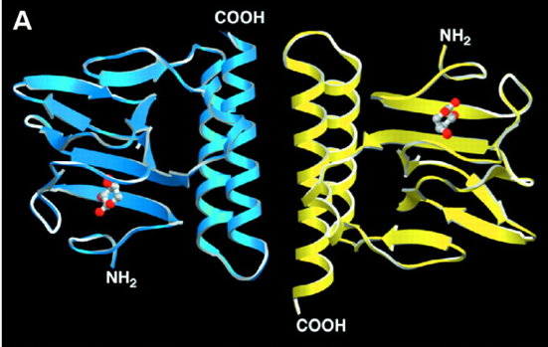
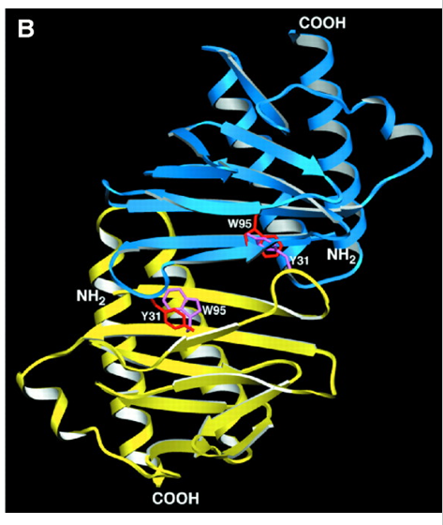
AraC dimēra struktūra ar (A) un bez (B) arabinozes
Bez arabinozes, monomēri mijiedarbjas ar β mucu domēniem. Tyr31 veido aromātisko mijiedarbību ar otras subvienības Trp 95 (B)
Arabinose piesaistas netālu no Trp95, padarot mijiedarbību ar Tyr31 neiespējamu. Monomēri asociējas citā veidā – veidojot 4 spirāļu saišķi (A)

Slide 51
Polimerāzes aktivācija
Darbojas σ⁵⁴ promoteriem
RNAP-σ⁵⁴ veido stabilu kompleksu ar DNS, but tas ir jāaktivē, lai izveidotu atvērtu kompleksu

Slide 52
RNAP-σ⁵⁴ aktivācija
Aktivators
-160
RNAP
ATP
ADP+P_{i}
σ⁵⁴
RNAP
-160
-12
σ⁵⁴
-24
-24
-12
RNAP-σ⁵⁴ piesaistas pie promotera, bet neizveido transkripcijas burbuli
Aktivators ar ATP-āzes aktivitāti vispirms piesaistas pie “enhānsera” ap 160 bp no -24 sekvences
DNS izveido cilpu un aktivators piesaistas pie RNAP-σ⁵⁴
ATP hidrolīzes rezultātā notiek pāreja uz atvērto kompleksu un sākas transkripcija

Slide 53
Promotera aktivācija
Darbojas MerR saimes aktivatoriem
MerR aktivē gēnus, iesaistītus atbildē uz dzīvsudraba saindēšanos
Citi MerR saimes aktivatori (CueR, BmrR, etc) atbild uz saindēšanos ar citiem toksiskiem savienojumiem
MerR saimes promoteros, starp -10 and –35 reģioniem ir 19 bp starpsekvence optimālo 17 bp vietā
Rezultātā, -35 un -10 reģioni ir pārāk tālu un turklāt pretējās DNS dubultspirāles pusēs un RNAP-σ nevar piesaistīties

Slide 54
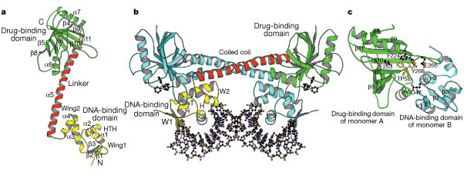
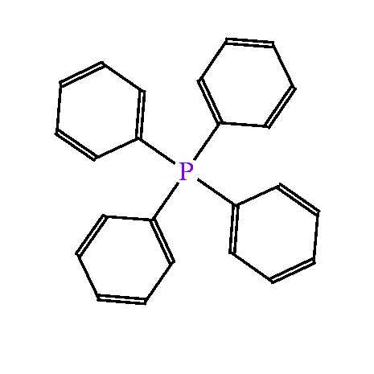
BmrR-DNS-toksīna komplekss
BmrR piesaista dažādus toksiskus savienojumus, t.sk. tetrafenilfosfīnu (TPP)
Gan TPP piesaistītā, gan brīvā BmrR forma piesaista DNS, bet tikai TPP piesaistītā forma aktivē transkripciju

Slide 55
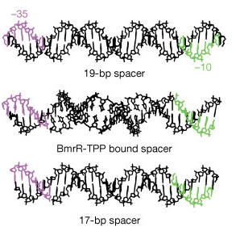
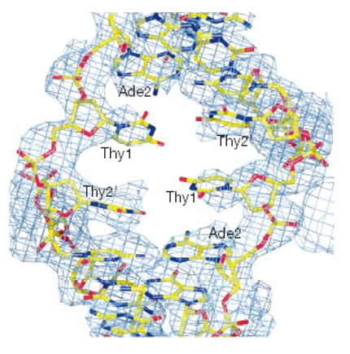
BmrR-TPP piesaistītajā vairiantā, DNS dubultspirāle ir atvērpta, tā ka –10 un –35 rajoni ir tādā pašā attālumā un pozīcijā, kā ar 17-bp starpsekvenci

Slide 56
Transkripcijas terminācija
Prokariotos ir sastopama divu veidu transkripcijas terminācija – rho atkarīgā un rho neatkarīgā
Rho neatkarīgā terminācija tiek panākta ar RNS struktūras palīdzību – cilpkātu, pēc kura seko U bagāta sekvence
Rho atkarīgā terminācija ir atkarīga no rho proteīna darbības
Transkripcijas terminācija var tikt regulēta

Slide 57
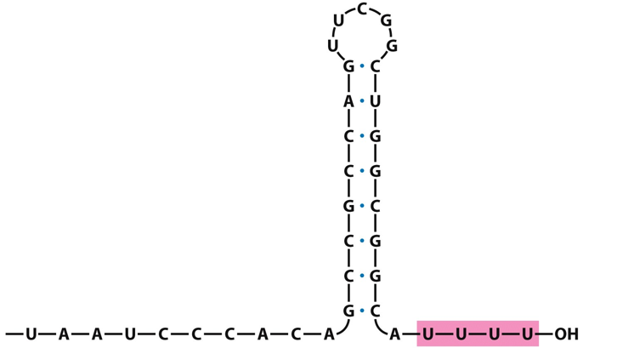
Rho neatkarīgā terminācija
Tiek saukta arī par iekšējo (intrinsic) termināciju (jo nav vajadzīgi ārēji faktori)
Terminācija notiek, sasniedzot terminatoru - GC bagātu cilpkāta sekvenci, kurai seko vairāku U atkārtojums
Cilpkāts nobremzē RNS polimerāzi, bet U atkārtojums destabilizē RNS-DNS kompleksu (jo UA bāzu pāri ir vāji)
Rezultātā, RNS polimerāze disociē no kompleksa

Slide 58
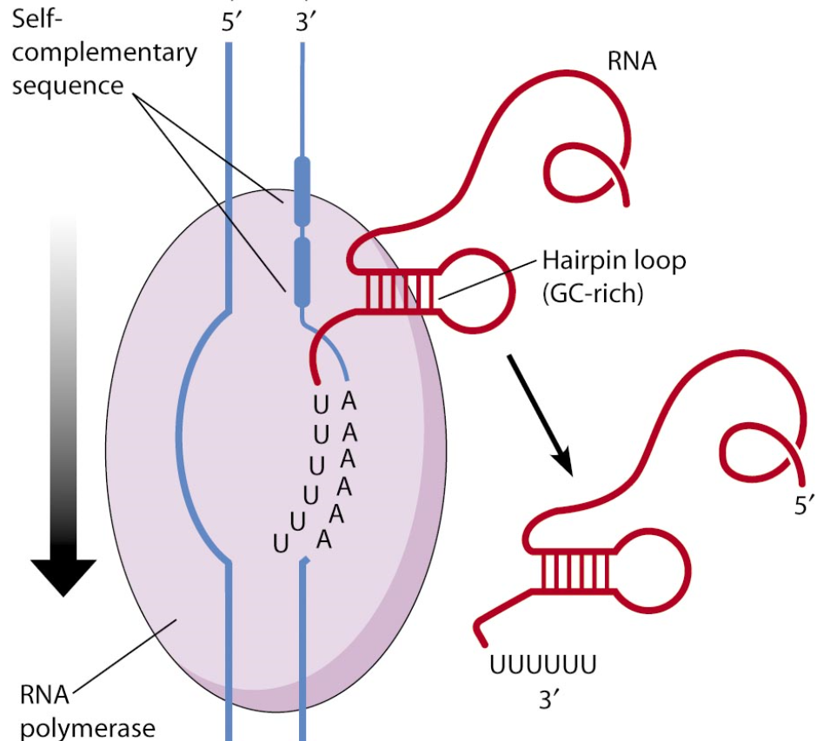

Slide 59
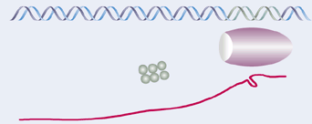
Rho atkarīgā terminācija
Pēc transkripcijas uzsākšanas, pie RNS piesaistas rho faktors un seko polimerāzei
Terminators
Terminators satur cilpkāta rajonu, līdzīgu kā rho- neatkarīgajā terminācijā, bet bez U atkārtojumiem
Polimerāze nopauzē, rho faktors «noķer» polimerāzi un atvij RNS-DNS kompleksu

Slide 60
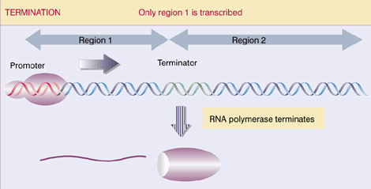
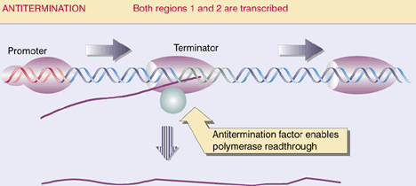
Anti-terminācija
Process, kurā ar īpaša proteīna – antiterminatora palīdzību RNS polimerāze var transkribēt caur terminatora sekvenci
Antiterminatorus mēdz lietot bakteriofāgi, lai secīgi regulētu infekcijas fāzes

Slide 61
Atenuācija
Transkripcijas terminācijas regulācija ar ribosomu palīdzību
Sastopama prokariotos, kur transkripcija un translācija var norisināties vienlaicīgi
Princips: ribosomas regulē alternatīvu transkripcijas terminatoru cilpkātu veidošanos
Atenuācija tika atklāta, pētot trp represoru – izrādījās, ka trp operons tiek daļēji regulēts pat tad, ja trp represora gēns ir inaktivēts
RNAP

Slide 62
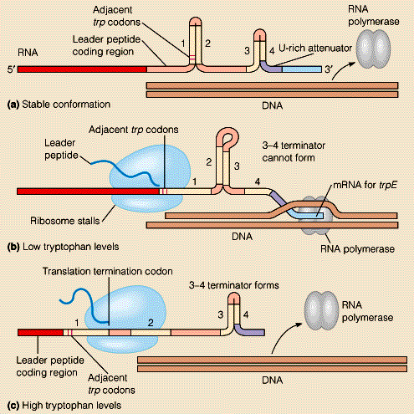
Atenuācija trp operonā
trp operonā atenuācija pamatojas uz alternatīvu RNS cilpkātu veidošanos
Reģioni 1, 2, 3 un 4 var izveidot 1-2, 3-4 un 2-3 cilpkātus
Tikai 3-4 cilpkāts ir transkripcijas terminators
1. reģionā ir vairāki secīgi trp kodoni
Ja šūnā ir daudz triptofāna, ribosoma nepiebremzē, izveidojas 3-4 terminators un transkripcija tiek terminēta
Ja šūnā ir maz triptofāna, ribosoma pie secīgajie trp kodoniem nobremzē
Rezultātā, 1. reģions nevar izveidot cilpkātu ar 2. reģionu
2. reģions izveido cilpkātu ar 3. reģionu
3-4 terminators neizveidojas un transkripcija turpinās

Slide 63
Translācijas kontrole prokariotos

Slide 64
Translācijas starta sekvence prokariotos
Prokariotu mRNS netālu no 5’gala satur t.s. Shine-Dalgarno (SD) sekvenci: AGGAGG
Sekvence ir komplementāra ribosomas 16S RNS sekvencei CCUCCU
Translācija sākas no pirmā AUG kodona pēc SD sekvences
Prokariotos viena mRNS var saturēt vairākas SD sekvences ar sekojošiem AUG kodoniem, tādejādi mRNS var kodēt vairākus proteīnus
Tāpat kā promoteri, SD sekvence mēdz būt dažāda stipruma, t.i., visspēcīgākā ir tieši AGGAGG, bet arī cita līdzīga sekvence kalpos par ribosomas piesaistes vietu, tikai vājāku
Bloķējot SD sekvenci vai AUG kodonu, tiek bloķēta arī translācija

Slide 65
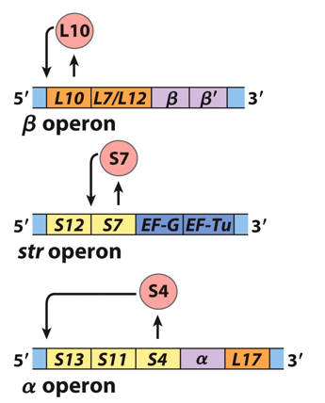
Translācijas regulācijas piemērs – ribosomālo proteīnu sintēze
E. coli ribosomas sastāvā ir 52 proteīni (r-proteīni), kuru biosintēze ir jākoordinē atbilstoši nepieciešamajam ribosomu daudzumam
r-proteīni ir izkārtoti 20 operonos, katrs no kuriem satur 1-11 gēnus
r-proteīnu producēšana tiek regulēta galvenokārt translācijas līmenī
Katrs r-operons kodē vienu translācijas represoru
Translācijas represors piesaistas pie mRNS, kavējot translāciju

Slide 66
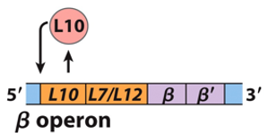
Translācijas regulācijas piemērs – ribosomālo proteīnu sintēze
Katrs translācijas represors ir arī ribosomas subvienība, tātad tam piemīt afinitāte arī pret rRNS
Afinitāte pret rRNS ir daudz lielāka nekā pret mRNS
Tādejādi, translācija tiek represēta tikai tad, ja šūnā nav pietiekošs daudzums rRNS – un tātad nav vajadzības pēc ribosomālajiem proteīniem
rRNS
mRNS

Slide 67
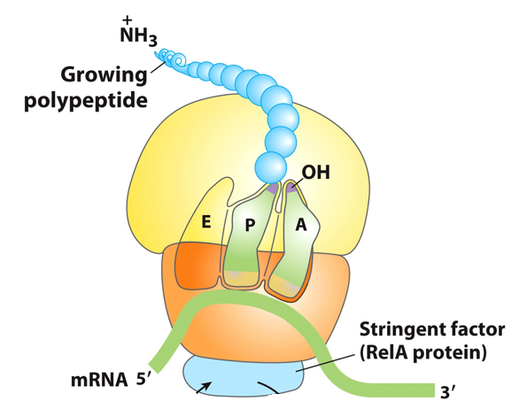
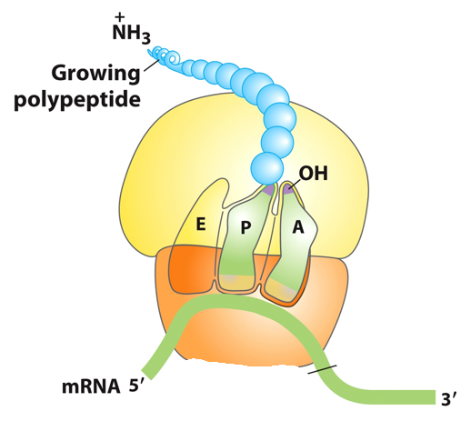
rRNS sintēze un stringent-kontrole
Ribosomu sintēzes intensitāti kontrolē pieejamās rRNS daudzums
Procesā, ko sauc par stringent-atbildi rRNS sintēzi kontrolē pieejamo aminoskābju koncentrācija
T.i., ja aminoskābju ir maz, nav jēgas sintezēt jaunas ribosomas
Ja aminoskābju ir maz, ribosomas A- centrā bieži nokļūs tRNS bes piesaistītas aminoskābes
Ribosoma ar piesaistītu «tukšu» tRNS piesaista t.s. stringent-faktoru – RelA proteīnu
«tukša» tRNS (bez aminoskābes)

Slide 68
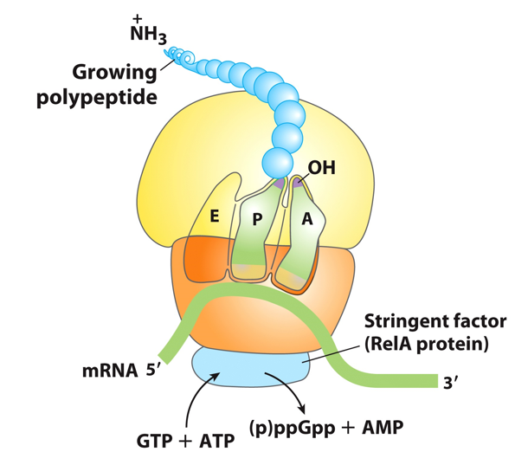
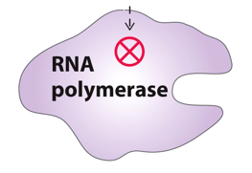
rRNS sintēze un stringent-kontrole
Pie ribosomas piesaistīts RelA no ATP un GTP sintezē īpatnēju nukleotīdu – guanozīna pentafosfātu pppGpp
pppGpp pēc tam tiek pārvērsts par guanozīna tetrafosfātu ppGpp
ppGpp piesaistas pie RNS polimerāzes (RNAP) un izmaina promoteru specifitāti
RNAP afinitāte pret rRNS promoteri samazinās, tādejādi samazinās arī rRNS sintēze
RNAP afinitāte izmainās arī pret citem promoteriem – pret dažiem samazinās, pret citiem pieaug
rRNS promoteris
ppGpp

Slide 69
Gēnu ekspresijas kontrole eikariotos
Transkripcijas kontrole eikariotos
Pēctranskripcijas RNS kontrole eikariotos
Translācijas un pēctranslācijas kontrole eikariotos

Slide 70
Transkripcijas kontrole eikariotos
RNS polimerāzes, promoteri, vispārējie transkripcijas faktori
Transkripcijas regulācijas mehānismi eikariotos
Regulācija ar Mediatoru
Hromatīna struktūras izmainīšana
Histonu acetilēšana
Histonu metilēšana
DNS metilēšana un epiģenētiskā kontrole

Slide 71
Galvenās atšķirības eikariotu un prokariotu transkripcijas kontrolē
Prokariotos transkripcijas kontrole tiek regulēta tikai izmainot RNS polimerāzes afinitāti pret promoteru
Eikariotos transkripcijas kontrole var tikt regulēta arī izmainot hromatīna struktūru un tādejādi - promoteru piejamību
Eikariotos transkripcija tiek regulēta pārsvarā ar aktivācijas mehānismiem, visu gēnu ekspresijai ir nepieciešami aktivatori
Regulatorie proteīni eikariotos veido daudz sarežģītākus kompleksus, nekā prokariotos
Eikariotos transkripcija un translācija ir nodalīta gan laikā, gan telpā, līdz ar to nav iespējami, piemēram, atenuācijas mehānismi

Slide 72
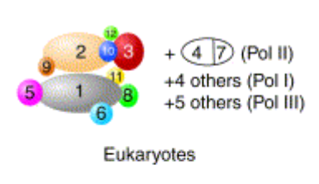
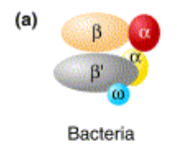
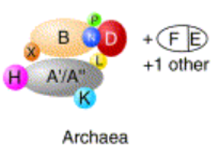
Eikariotiskās RNS polimerāzes
RNS polimerāze I (pre-rRNS)
RNS polimerāze II (mRNS, snRNS, miRNS)
RNS polimerāze III (tRNS, 5S rRNS)
Mitohondriālā RNS polimerāze
Hloroplastu RNS polimerāzes

Slide 73
RNS polimerāze II (RNAP II)
Visnozīmīgākā eikariotiskā RNS polimerāze – sintezē mRNS
Kopumā satur 12 subvienības
Dažas subvienības ir analogas bakteriālajai RNS polimerāzei
Citas subvienības ir raksturīgas tikai eikariotiem

Slide 74
RNAP II C-terminālais domēns (CTD)
7 aminoskābju atkārtojumi RNAP 1. subvienības C-galā
Atkārtojumu konsensus sekvence YSPTSPS
Raugos 26 atkārtojumi, cilvēkos - 50
Pēc transkripcijas iniciācijas vairāki Ser un Tyr atlikumi tiek fosforilēti
CTD fosforilēšanai ir nozīme transkripcijas iniciācijā, kā arī pēctranskripcijas notikumos
CTD kalpo kā piesaistīšanās centrs dažādiem faktoriem – piemēram, kepinga enzīmam, u.c.

Slide 75
Mitohondriālā RNS polimerāze
Gēns atrodas kodolā, pēc sintēzes tiek eksportēta uz mitohondrijiem
Satur tikai 2 subvienības
Viena subvienība ir līdzīga bakteriofāgu (piem. T7) RNS polimerāzei
Otra subvienība ir līdzīga bakteriālajam σ-faktoram
Baktērijas
T7 fāgs
Mitohondriji
b
a
T7-like
b’
a
+
w
+
s-like
s
Notes:
hybrid of bacterial and t7 polymerases

Slide 76
Hloroplastu RNS polimerāzes
Kodēta hloroplastu genomā
Būtiska homoloģija ar bakteriālajām α, β un β’ RNS polimerāzes subvienībām
Nesatur s faktoru
Promoteri līdzinās baktēriju –35 and –10 reģioniem
Hloroplatsi satur vēl vienu RNS polimerāzi, kura ir līdzīga mitohondriju RNS polimerāzei
Hloroplasti
Baktērijas
b
a
b
a
b’
a
b’
a
+
w
s

Slide 77
Eikariotisko promoteru elementi
-1000 līdz -1
-37 līdz -32
-31 līdz -26
-2 līdz +4
+28 līdz +32
CpG
BRE
TATA
Inr
DPE
GGG
CCA
A
T
T
A
A
G
AC
TT
G A C
CGCG
TATA AA
PyPyAN PyPy
G
TATA bokss – vislabāk raksturotais eikariotiskā promotera elements, piesaista TFIID TBP subvienību
BRE (TFII B recognition element) – tieši piesaista transkripcijas faktoru IIB
Iniciatora elements (Inr) darbojas līdzīgi TATA boksam un arī piesaista TBP
DPE elements (Downstream promoter element) piesaista citas TFIID subvienības- TAF9 un TAF5
Eikariotisko promoteru sastāvā var būt viens vai vairāki no minētajiem elementiem
CpG salas – ar CG dinukleotīdu bagātas sekvences
CpG promoteri parasti nesatur citas promoteru sekvences
CpG promoteri aktivē aptuveni 70% cilvēka gēnu transkripciju
Ekspresija no CpG promoteriem ir daudz zemāka, nekā no citiem promoteriem

Slide 78
Vispārējie transkripcijas faktori (GTFi, General transcription factors)
Nepieciešami RNS polimerāzes piesaistei un transkripcijas uzsākšanai no lielākās daļas promoteru
Analoga funkcija, kā σ faktoram prokariotos
Eikariotos ir vismaz 6 GTFi – TFIIA, TFIIB, TFIID, TFIIE, TFIIF un TFIIH

Slide 79
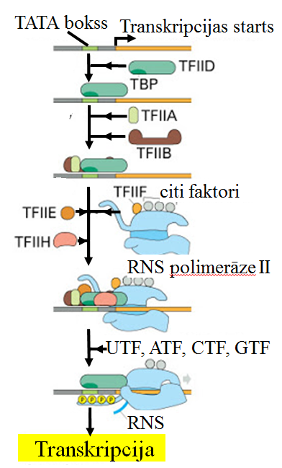
GTFu funkcijas
A
(A) TFIID (kura sastāvdaļa ir TBP) atpazīst TATA boksu
(B) TFIIA un B stabilizē kompleksu, rada vietu RNS polimerāzes piesaistei
(C) TFIIF piesaista brīvu RNS polimerāzi un kopā ar TFIIE un H piesaistās esošajam kompleksam
TFIIE un TFIIH ir iesaistīti dsDNS pavedienu atdalīšanā
(D) Pēc visu faktoru un RNS polimerāzes piesasitīšanās sākas transkripcija
Pēc transkripcijas uzsākšanas, GTFi no kompleksa disociē
B
C
D

Slide 80
Promoteru proksimālie elementi un enhānseri
TATA bokss
Enhānseris
Introns
Eksons
Enhānsera regulējošās sekvences
Promotera proksimālie elementi
Papildus promoterim, kurš piesaista vispārējos transkripcijas faktorus, eikariotos ir citas transkripciju regulējošas sekvences, kuras piesaista regulatoros proteīnus
Promotera proksimālie elementi ir īsas, 6-10 bp sekvences, kuras atrodas netālu (līdz 200 bp) no promotera – pirms vai pēc transkripcijas starta
Enhānsera elementi ir garāki (ap 200 bp) un var atrasties līdz pat 50 000 bp no gēna sākuma – pirms gēna, pēc gēna vai intronā
Katrs 200 bp enhānsera elements arī satur vairākas īsas, 6-10bp regulējošas sekvences
Šobrīd vēl nav skaidrs, vai CpG promoteru gēniem ir arī enhānseri

Slide 81
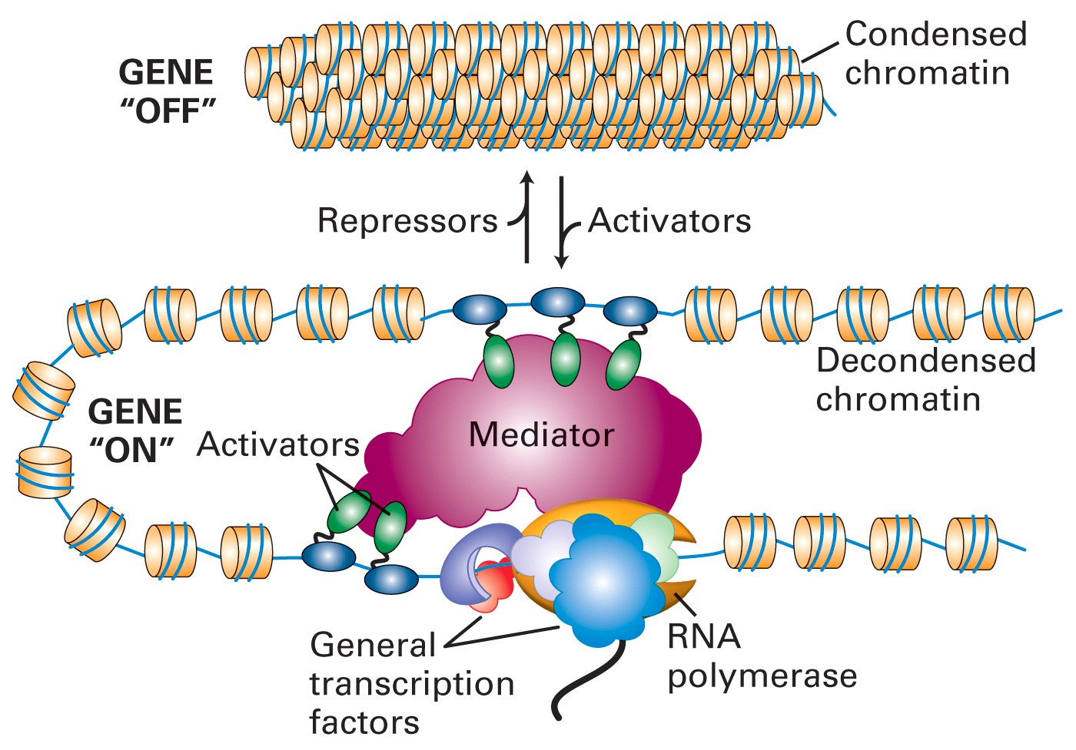
Transkripcijas iniciācija eikariotos - pārskats
Enhancer

Slide 82
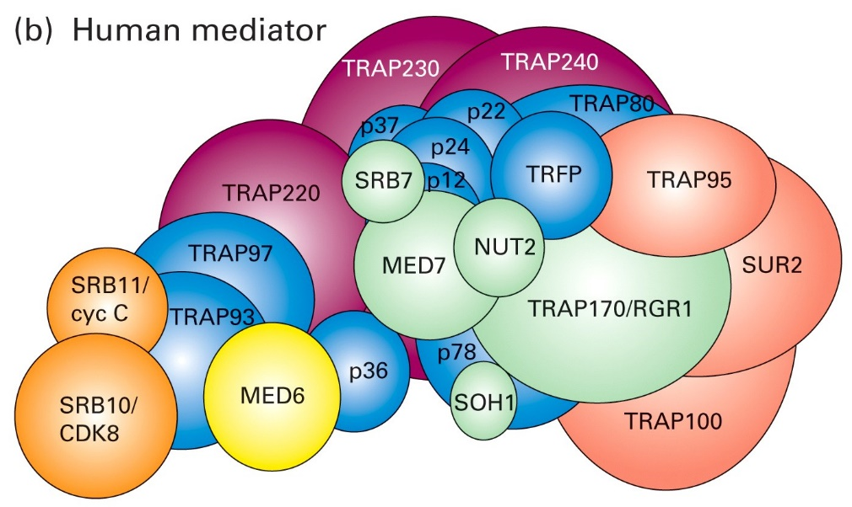
Mediators
Transkripcijas ko-aktivators
Veido «molekulāru tiltu» starp aktivatoriem un RNS polimerāzes kompleksu
Satur aptuveni 30 subvienības
Dažas subvienības mijiedarbojas ar RNS polimerāzi, citas – ar transkripcijas aktivatoriem
Dažas subienības ir nepieciešamas transkripcijai no visiem promoteriem
Citas subvienības ir nepieciešamas specifisku gēnu ekspresijai

Slide 83
Nukleosomu struktūra
Histone monomer

Slide 84
Hromatīna struktūra

Slide 85
Mehānismi hromatīna struktūras izmainīšanai
Histonu kovalentā modificēšana
acetilēšana
metilēšana
fosforilēšana
ubihitinilēšana
sumoilēšana
-CH₃

Slide 86
Histonu kovalentā modificēšana
Histoni satur fleksiblas, nestrukturētus N- un, mazākā mērā, arī C- galus, kuri var tikt kovalenti modificēti
Histonu modifikāciju rezultātā izmainās DNS pieejamība transkripcijai
Modificētās histonu «astes» veido «histonu kodu», kuru nolasa hromatīnu modificējošie proteīni

Slide 87
Histonu acetilēšana
Histonu N-gali satur vairākus lizīna atlikumus, kurus var acetilēt
Acetilēšana izjauc jonu saites starp lizīniem un DNS fosfātiem
Rezultātā, DNS vājāk mijiedarbojas ar histoniem un kļūst pieejamāka transkripcijai
Histonu acetilēšana/deacetilēšana ir viens no nozīmīgākajiem transkripcijas regulēšanas mehānismiem eikariotos
HAT (histonu acetiltransferāze)
Histons
DNS
Lizīns vairs nav lādēts
O
⁻O-P-O
O
O
⁻O-P-O
O
O
NH₃⁺
NH-C
CH₃
Neacetilēts lizīns
Acetilēts lizīns
HDAC (histonu deacetilāze)

Slide 88
Represora virzītā histonu deacetilēšana
Piemērs – histonu deacetilēšana Saccharomyces cerevisae
URS1 – Augšteces regulējošā sekvence (Upstream regulatory sequence)
DBD un RD – UME6 represora DNS piesaistes un represijas domēni
RPD3 – histonu deacetilāze (deacetilēšanas kompleksa komponente)
Sin3 –deacetilēšanas kompleksa RD piesaistes komponente

Slide 89
Aktivatora virzītā histonu hiperacetilēšana
UAS – augšteces aktivācijas sekvence (upstream activation sequence)
AD – Gcn4 transkripcijas aktivatora aktivācijas domēns
Gcn5 – acetilēšanas kompleksa histonu acetiltransferāzes subvienība
UAS – augšteces aktivējošā sekvence (Upstream activating sequence)

Slide 90
Histonu metilēšana
Histons
Histons
Histons
Histons
CH₃
CH₃
CH₃
NH₃⁺
NH₂⁺
NH⁺
N⁺
CH₃
Lizīns
Metillizīns
CH₃
CH₃
Dimetillizīns
Trimetillizīns
Histonu gali var tikt metilēti to lizīnu vai arginīnu atlikumos
Atšķirībā no acetilēšanas, netiek noņemts pozitīvais lādiņš
Tādejādi, metilēšanas efekts ir netiešs
Histonu metilēšana var izraisīt dažādu faktoru piesaistīšanos un transkripciju gan aktivēt, gan represēt
Piemēram, histona H3 metilēšana atlikumos Lys4 un Lys36 izsauc histona acetiltransferāžu piesaistīšanos, kuras aktivē transkripciju

Slide 91
Hromatīna remodelēšanas faktori
Hromatīna remodelēšanas faktori ir multiproteīnu kompleksi, kuru dažām subvienībām piemīt helikāzes aktivitāte
Hromatīna remodelēšanas komplekss SWI/SNF īslaicīgi disociē DNS no nukleosomas virsmas, dekondensējot hromatīnu un padarot DNS pieejamāku histonu acetiltransferāzēm un citiem transkripcijas faktoriem
Kompleksa aktivitāte var izraisīt arī transkripcijas represiju, jo dekondensētais hromatīns ir pieejamāks arī histonu deacetilāzēm

Slide 92
DNS metilēšana CpG salās
DNS metilēšana eikariotos notiek t.s. CpG salās (ar CG dinukleoīdu bagātos rajonos)
DNS metilēšana var ietekmēt transkripciju divos dažādos veidos
DNMT – DNS metilltransferāze
SAM: S-adenozilmetionīns
Notes:
can be and can be not the same CpG islands as for transcr initiation

Slide 93
DNS metilēšanas izsaukta transkipcijas bloķēšana
DNS metilēšana CpG promoteru elementos bloķē transkripcijas faktora TFIIB piesaistīšanos
Methyl group absent
Methyl group present

Slide 94
DNS metilēšanas izsaukta hromatīna kondensācija
CpG metilēšana izsauc metil-CpG-piesaistošā proteīna (MBD) piesaisti
MBD piesaise rekrutē histonu deacetilāzes
Histonu deacetilēšana kondensē hromatīnu

Slide 95
DNS metilēšana var tikt pārmantota
CH₃
CACTCGTCATTGTGAGCAGTAA
CH₃
CACTCGTCATTGTGAGCAGTAA
Replikācija
CACTCGTCATTGTGAGCAGTAA
CH₃
CH₃
CH₃
CACTCGTCATTGTGAGCAGTAA
DNS metiltransferāze I
CH₃
Notes:
dna met trI – dependent on existing methyl groups. Other mechanisms are responsible for methylation de novo

Slide 96
Kāpēc CpG dinukleotīds ir reti satopams genomā?
Cilvēka genomā CpG dinukleotīds ir sastopams tikai 21% no statistiski varbūtīgā skaita
Mugurkaulnieku genomā C nukleotīds CpG dinukleotīdā tiek metilēts
Metilēts C viegli deaminējas par T:
Rezultātā, ar laiku CpG dinukleotīdi pārvēršas pa TpG
CpG salās promoteru rajonos C tiek metilēts retāk
CpG salās promoteru rajonos ir arī evolucionārs spiediens dinukleotīdu uzturēt
Rezultātā, CpG salas promoteru rajonos saglabājas ilgāk

Slide 97
DNS un histonu metilēšana un epiģenētika
Epiģēnētika pēta tādu pazīmju pārmantojamību uz meitšūnām, kuras nav saistītas ar izmaiņām DNS nukleotīdu sekvencē
Nozīmīgākie pārmantojamie ne-DNS sekvences faktori ir DNS un histonu metilēšana noteiktos rajonos
Metilēti lizīni ir daudz stabilāki par, piemēram, acetilētiem lizīniem, tāpēc tieši histonu metilēšana (nevis citas histonu modifikācijas) ir piemērota ilgtermiņa hromatīna struktūras izmainīšanai
Epiģenētiskā pārmantojamība pārsvarā darbojas šūnu diferenciācijas procesos

Slide 98
No kondensēta hromatīna līdz mRNS transkripcijai ir tāls ceļš ejams...
Piemērs: rauga HO gēna aktivācija
HO kodē specifisku nukleāzi, kura iniciē pārošanās tipu a un α pārslēgšanu haploīdajās rauga šūnās
Notes:
alpha to a

Slide 99
Gēns, iepakots kondensētā hromatīnā
SWI5 proteīns:
piesaistas enhānserim un
rekrutē hromatīna remodelēšanas kompleksu SWI/SNF

Slide 100
SWI/SNF dekondensē hromatīnu un eksponē histonu astes
SWI5 rekrutē histonu acetilāzes kompleksu GCN5

Slide 101
Histonu acetilāze GCN5 acetilē histonus

Slide 102
SBF
Hromatīns tiek stabili dekondensēts
SBF aktivators piesaistās pie promotera proksimālajiem elementiem

Slide 103
Mediators piesaistas pie SBF

Slide 104
Transkripcijas faktori un RNAP II piesaistas pie TATA boksa elementiem

Slide 105
Pēctranskripcijas kontroles mehānismi
Alternatīvs splaisings, poly-A sekvences un promoteri
mRNS nukleārais transports
mRNS editēšana
mRNS stabilitāte
Dažādas nekodējošo RNS aktivitātes (tiks apskatītas nākošajā lekcijā par nekodējošajām RNS)

Slide 106
Alternatīvais splaisings, promoteri & poly-A sekvences
Daudzu eikariotisko gēnu produkti eksistē vairākās izoformās
Dažādas izoformas var kodēt viens gēns
Dažiem proteīniem ir vairāki desmiti izoformu
Visbiežāk izoformas veidojas, pre-mRNS splaisingā izlaižot kādu no eksoniem

Slide 107
RNS editēšana
pre-mRNS sekvences enzimātiska rediģēšana
Bieži izplatīta vienšūņu mitohondrijos, kur vairāk kā 50% nukleotīdu sekvences var tikt izmainīta
Daudz retāk sastopama augstākajos eikariotos
Piemērs: H. sapiens apolipoproteīna gēna apoB pre-mRNS editēšana
Notes:
apob- apolipoprotein B in humans – part of large lipopr. complexes that transport lipids to serum. Only apob100 containing compl. transport cholesterol to body tissues via low density lipopr. complexes by binding to LDL receptors

Slide 108
RNS editēšanas mehānismi
1) Aizvietošanas editēšana
Nukleotīdu ķīmiska izmainīšana - deaminēšana
Piemēri: C deaminēšana par U vai A par I (inozīns, kuru ribosoma nolasa kā G)
Reakciju veic deamināzes (piem. citozīna deamināze)
2) Ievietošanas/deletēšanas editēšana
Uridīnu ievietošana/deletēšana
Sastopama vienšūņu mitohondrijos, procesam ir nepieciešama īpašas RNS (gRNS) – nākošajā lekcijā

Slide 109
Transports caur nukleāro membrānu
Kodola membrānā ir t.s. nukleārās poras – sarežģītas uzbūves kanāli, caur kuriem izkļūst molekulas un joni
Metabolīti, joni un nelieli proteīni var brīvi izkļūt caur poras centrālo kanālu
Lieli proteīni un ribonukleoproteīnu kompleksi (ieskaitot mRNS) caur nukleāro poru tiek selektīvi transportēti ar īpašu transportproteīnu palīdzību
Nukleārais eksports – proteīna nogādāšana citoplazmā no kodola
Nukleārais imports – proteīna nogādāšana kodolā no citoplazmas

Slide 110
Nukleārās poras struktūra

Slide 111
Nukleārais imports: nukleārās lokalizācijas sekvences
Kodola proteīniem mēdz būt 2 veidu nukleārās lokalizācijas sekvences (NLS)
Hidrofobas NLS mijiedarbojas ar importīnu β
Bāziskas NLS mijiedarbojas ar importīnu α
Importīns α mijiedarbojas ar importīnu β
Hidrofoba NLS
Bāziska NLS
importīns a
importīns b
importīns b
Kodola membrāna
Nukleārais imports

Slide 112
Mākslīgi pievienojot NLS sekvenci citoplazmatiskam proteīnam, var panākt tā lokalizāciju kodolā
GFP proteīns, producēts bez NLS sekvences
Tajās pašās šūnās producēts GFP proteīns, producēts ar NLS sekvenci
Notes:
Some NLS signals are rich in basic amino acids, fore example NLS of virus SV40 large T antigen is PKKKRKV. In other proteins it can be quite different, for example hydrophobic

Slide 113
Mehānisms mRNS transportam uz citoplazmu
Pēc sintēzes un procesēšanas, mRNS kodolā ir piesaistīta dažadiem mRNP proteīniem
mRNP-mRNS kompleksu atpazīst mRNS eksporteris
mRNS eksporteris secīgi mijiedarbojas ar nukleoporīna FG (Phe-Gly) atkārtojumiem
Rezultātā, mRNS nonāk citoplazmā
Notes:
mRNA exporter: big sub: 3 domains, m and c bind to fg repeats, m also to small sub
mRNP proteins – SRs,

Slide 114
Piemērs gēnu ekspresijas regulēšanai nukleārā transporta stadijā: HIV mRNS
HIV vīrusa mRNS pastāv dažādās, altentīvi splaisētās formās
Bez specifisku palīgproteīnu klātbūtnes līdz citoplazmai var nokļūt tikai īsākās mRNS forma, izmantojot mRNS eksporta standartceļu
No īsākās formas tiek uzražots Rev proteīns, kurš iekļūst kodolā, piesaistās RRE (Rev respones element) sekvencei un palīdz transportēt garākās mRNS formas

Slide 115
mRNS stabilitātes regulēšana
Atšķirībā no baktērijām, eikariotos mRNS var saglabāties ilgu laiku
Piemēram, nobriedušos eritrocītos nav DNS, tomēr mRNS turpina producēt hemoglobīnu vairākus mēnešus
mRNS stabilitāti var regulēt ar nukleāzēm, to inhibitoriem un mRNS stabilizējošiem faktoriem

Slide 116
Prolaktīna loma piena producēsanā
Prolaktīns ir peptīdu hormons ar ļoti plašu funkciju klāstu – mugurkaulniekiem ir aprakstītas ap 300 dažādas iedarbības
Vislabāk zināmā funkcija zīdītājos – laktācijas stimulācija
Prolaktīns stimulē laktāciju vairākos atšķirīgos veidos
Prolaktīns piesaistas pie prolaktīna receptora krūts audos, inducējot daudzu gēnu, t.sk. kazeīna (galvenā piena proteīna) ekspresiju
Prolaktīns arī paaugstina kazeīna mRNS stabilitāti

Slide 117
Prolaktīna loma kazeīna mRNS stabilizēšanā
β-kazeīna gēns
β-kazeīna mRNS
β-kazeīna mRNS ātri degradējas
Prolaktīns novērš kazeīna mRNS degradāciju
β-kazeīns
β-kazeīns

Slide 118
Translācijas regulēšana eikariotos
Salīdzinot ar prokariotiem, eikarotos translācija tiek regulēta daudz lielākā mērā
Iemesli:
1) Eikariotos mRNS ir daudz stabilākas nekā prokariotos, tāpēc transkripcijas apturēšana neizsauc tūlītēju proteīna producešanās pārtraukšanu
2) Eikariotos pēc transkripcijas aktivēšanas paiet samērā ilgs laiks līdz proteīna producēšanai, tāpēc efektīvāk ir citoplazmā uzglabāt mRNS un aktivēt translāciju

Slide 119
Translācijas atšķirības eikariotos un prokariotos
Eikariotos translācijas uzsākšanai ir nepieciešams CAP un poly-A, bet prokariotos – Shine-Dalgarno sekvence
Prokariotu SD sekvences analogs ir t.s. Kozak sekvence, bet tā pati par sevi nav pietiekoša translācijas iniciācijai un translācija iniciējas arī bez tās (bet mazāk efektīvi)
Eikariotos mRNS ir monocistroniskas – t.i., kodē tikai vienu proteīnu
Izņēmumi – dažu vīrusu un arī šūnas mRNS satur t.s. IRES (internal ribosome entry sequences) sekvences, kas ļauj uzsākt translāciju no mRNS vidus un bez CAP

Slide 120
Translācijas regulēšanas mehānismi eikariotos
Translācijas iniciācijas faktoru fosforilēšana/defosforilēšana. Fosforilētās iniciācijas faktoru formas parasti ir mazāk aktīvas
Translācijas iniciācijas faktoru bloķēšana ar piesaistošajiem proteīniem
Represoru piesaistīšanās pie mRNS, bloķējot ribosomas vai iniciācijas faktoru darbību
ncRNS aktivitātes – apskatītas nākošajā lekcijā

Slide 121
P

Slide 122
Pēctranslācijas regulācijas mehānismi
Proteīnu aktivācija:
proteolīze (piem., himotripsīna vai insulīna aktivācijā)
fosforilēšana, glikozilēšana, u.c. kovalentās modifikācijas
mijiedarbība ar ligandu
iekļaušanās lielāka kompleksa sastāvā (polimerizācija, ribosomu, splaisosomu, u.c. kompleksu veidošana)
Proteīnu degradācija
Proteīnu transports uz aktivitātei paredzēto šūnas / āršūnas vietu

Slide 123
Kā fosforilēšana var ietekmēt transkripcijas faktoru darbību
Notes:
what is nr 6 ???

